Slide 1
Ontwikkeling Jeugdhulp 2022-2023 Jeugdhulpregio FoodValley
FAT 25 april 2024

Slide 2
Hoofdlijnen
Hoofdlijnen gebruik jeugdhulp:
De totale uitgaven 2023 zijn met ruim 14% gestegen (waarvan 4,63% indexatie).
De groei (zowel in kosten als in aantal jeugdigen) is op ambulante producten
Het aantal jeugdigen dat (tijdelijk) niet thuis woonde is met 18% gedaald tov 2022
Wel is er een stijging van het aantal jeugdigen in LTA verblijf (JSLVG, Kib-Ass, Klinische GGZ)

Slide 3
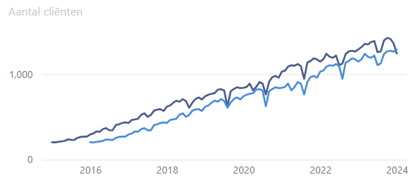
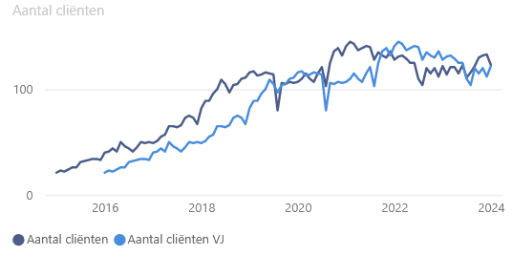
Begeleiding
Waar zit verandering?
De groei zit bij het aantal jeugdigen met een begeleidingstraject blijft in het zelfde tempo doorgroeien. Alleen in Nijkerk zien we dat deze trend is doorbroken.

Slide 4
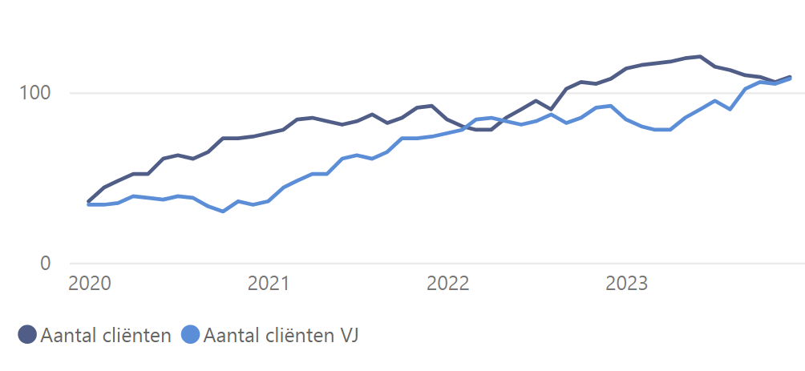
light-overeenkomsten (inzet van ongecontracteerd aanbod)
Waar zit verandering?
1 op 3 jeugdigen in verblijf (exc. Pleegzorg) valt onder een “light overeenkomst”. We zien dat deze relatief vaak doorlopen bij 18+.
Bij een groot deel gaat het om gezinshuizen en aanbod op het oude Hoenderloo terrein

Slide 5
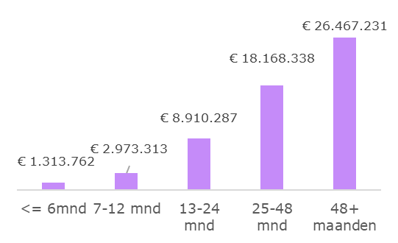
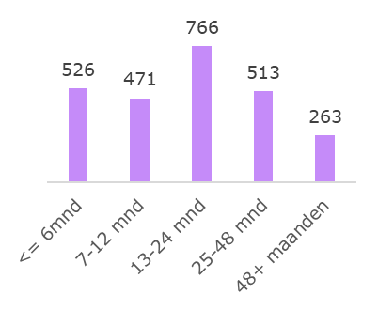
Trajectduur
Van de 2.537 gestopte jeugdigen in periode 2023 januari t/m september:
Is een relatief kleine groep van 263 jeugdigen (10%) met totale trajectduur van 48 maanden of langer verantwoordelijk voor 47% procent van de uitgaven.
Het aandeel jeugdigen met alleen ambulante jeugdhulp is ook groot bij trajecten langer dan twee jaar: circa 4 op de 5 kinderen waar de jeugdhulp van stopt betreft een traject waar alleen ambulante jeugdhulp is ingezet (zie tabel)
Tabel 4. Aantal cliënten naar het soort ingezette jeugdhulp naar duur van de jeugdhulp in maanden.
ingezette jeugdhulp | <= 6mnd | 7-12 mnd | 13-24 mnd | 25-48 mnd | 48+ mnd | Totaal cliënten
alleen ambulant | 509 | 457 | 717 | 432 | 181 | 2.295
landelijk: ambulant |  | 1 | 2 | 2 | 3 | 8
reclassering | 4 | 2 | 9 | 10 | 5 | 30
veiligheid en verblijf | 13 | 11 | 38 | 69 | 74 | 204
Eindtotaal | 526 | 471 | 766 | 513 | 263 | 2.537

